Slide 1
Metode Bagi Dua
Rahmat Nur Effendi

Slide 2
Konsep Dasar
Key Words:
Menentukan Estimasi Akar Suatu Fungsi f Pada Selang [a,b]
Selang [a.b] Ditentukan Secara Random
Syarat : f(a).f(b) < 0

Slide 3
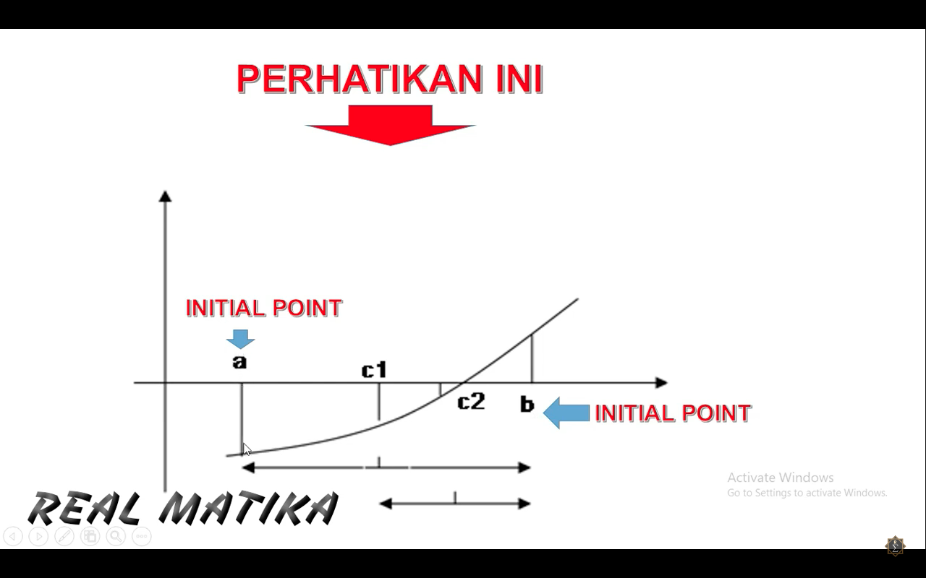

Slide 4
Algoritma Pengujian
Pilih a, b sehingga f(a).f(b) < 0
Tentukan nilai c sebagai titik tengah a,b{c=(a+b)/2}
Bila f(a).fc) < 0 maka b:=c, lanjutkan langkah ke 4
Bila f(a).f(c) > 0 maka a:=c, lanjutkan ke langkah 4
Bila f(a).f(c) = 0 maka akar persamaan adalah c, hitungan
selesai
4. Jika a-b <= epsilon maka akar persamaan adalah c, jika tidak ulangi langkah 2

Slide 5
Soal Latihan :
Dengan metode bagi dua, tentukan akar dari f(x) = x^3-8,
dengan epsilon = 0.005!

